Slide 1


Etude d’une 2nd ligne de tramway à Tours
PFE 2016-2017
Tuteur : Hervé Baptiste
Benfadel Ali
Crosnier Maxime
Conception d’un modèle mathématique pour déterminer les flux
Notes:
Bonjour
Présentation de la première partie de notre PFE, donc nous travaillons sur les impacts d’une nouvelle ligne de tram sur Tours, en effet c’est bien un projet d’actualité,
Et pour ce premier semestre nous avons travailler sur la conception d’un modèle mathématique pour déterminer les flux d’une ligne ou d’un réseau de transport,

Slide 2
Sommaire
Pourquoi un modèle mathématique ?
Notre modèle
  Génération
  Distribution
  Répartition modale
Application sur le cas d’une seconde ligne de tram sur Tours
Tracé proposé
Ouverture sur le second semestre
PFE
Crosnier Maxime - Benfadel Ali
Notes:
Voici les parties présentés aujourd’hui, avec une partie ou nous parlons de la modélisation, pourquoi nous avons fait un modèle et son détail
Ensuite nous parlerons de sont application qui se réalisera au second semestre
Nous détaillerons le tracé que l’on propose pour la future ligne de tram et pour finir nous détaillerons les étapes à réaliser au second semestre

Slide 3
Pourquoi un modèle mathématique ?
Modèle | Application | Tracé | Ouverture
Modèle : évalue les flux sur un réseau de transports collectifs
Représente au mieux le rapport entre l’offre et la demande de transports
Plusieurs modèles étudiés : l’ensemble de ces derniers ne nous convenait pas
1ère raison : usage d’un logiciel
2ème raison : modèle incomplet, ou complexe mathématiquement
Conception de notre propre modèle dans le but de représenter au mieux la réalité
PFE
Crosnier Maxime - Benfadel Ali

Slide 4
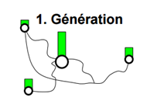
Génération
Modèle | Application | Tracé | Ouverture
Modèle à quatre étapes : agrégé et probabiliste
Motif de déplacement | Données d’émission | Données de réception
Travail | Nombre d’actifs | Nombre d’emplois
Études | Nombre d’étudiants | Places disponibles
Achats | Population totale | Surface commerciale (m²)
Loisirs | Population totale | Nombre de stades, patinoires, piscines, salle de sport ou autre
Affaires personnelles | Population totale | Population totale, nombre de bâtiment
C
Emission
Réception
Zone d’attraction
A
B
PFE
Crosnier Maxime - Benfadel Ali
Notes:
Nous avons donc conçu un modèle à quatre étapes agrégé et probabilistique (explication,,,,?)
La première étape qui n’est pas des moindres est d’affecter un volume émis d’usager soit une émission par zone (attraction de l’arrêt, 5min à pieds)
Ensuite nous avons aussi une reception par zone. Cette reception est donc une des composantes de la probabilité de déplacement, En effet plus nous allons avoir une reception importante, plus la probabilité de se déplacer sur cette zone est forte.
Par ailleurs ces volumes de déplacements vont être segmenté par motif de déplacement.
Nous avons déterminé 5 motifs non orientés qui sont le travail, les études, les achats, les loisirs et les affaires personnelles, Sous entendu un dernier qui est le domicile des usagers,
On vous présente des données d’entrées qui pourront être affectées pour les motifs (nombre d’actifs, d’étudiants, reception nombre de places, d’emplois, mais aussi une reception en m² est possible sachant qu’après ces valeurs sont transformé en probabilité. Ensuite Ces motifs peuvent être orientés comme suit (Domicile travail, achat loisir,,,) Ca dépends ce que nous voulons mettre en avant

Slide 5
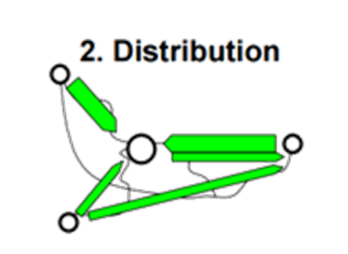

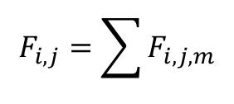
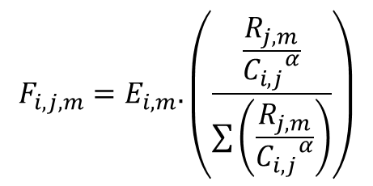
Distribution
Modèle | Application | Tracé | Ouverture
Probabilité : Poids et Distance
Inspiration des modèles MODUS et HUFF
Détermination d’une matrice origine - destination
$$F_{i,j,m}=E_{i,m}.\left(\frac{\frac{R_{j,m}}{{C_{i,j}}^{α}}}{\sum{\left(\frac{R_{j,m}}{{C_{i,j}}^{α}}\right)}}\right)$$
$$F_{i,j}=\sum{F_{i,j,m}}$$
$$F_{i,j,m}=E_{i,m}.P_{i,j,m}$$
PFE
Crosnier Maxime - Benfadel Ali
Notes:
La seconde étape est donc la distribution des volumes de déplacements identifiés précedemment.
Cette étape va permet de déterminer la destination d’un individu depuis une origine, grâce à la probabilité. D’ailleurs sur cette probabilité on y inclue les distances entres les arrêts. En effet plus un arrêt destination se retrouvera loin d’une origine moins il serait attractif donc une probabilité plus faible pour l’individu de s’y rendre.
Le modèle nous permet donc d’obtenir une matrice origine destination identifiant les déplacements par motifs de déplacement,
Voici la représentation mathématique détaillée du modèle, avec la probabilité, l’émission par motif et on obtient les déplacements par motif, Enuite il suffit de cumuler les motifs étudiés pour obtenir les flux totaux,
Donc nous avons bien des déplacements d’une origine à une destination, identifié sous forme de zone d’attraction de 450 m autour des arrêts mais dans ces déplacements nous ne connaissons pas la nature des déplacements

Slide 6
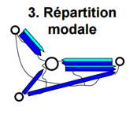
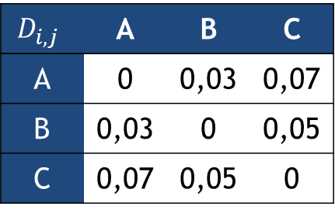
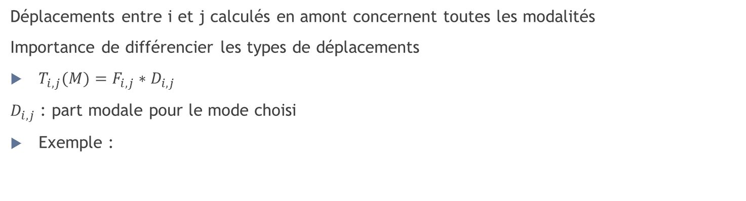
Répartition modale
Modèle | Application | Tracé | Ouverture
Déplacements entre i et j calculés en amont concernent toutes les modalités
Importance de différencier les types de déplacements
$T_{i,j}(M)=F_{i,j}∗D_{i,j}$
$D_{i,j}$ : part modale pour le mode choisi
Exemple :
Distance (km) | Part modale (M)
10-30 | 10 %
5-10 | 5 %
2-5 | 7 %
0-2 | 3 %
Distance i/j | A | B | C
A | 0 | 1 | 3
B | 1 | 0 | 7
C | 3 | 7 | 0
$$D_{i,j}$$ | A | B | C
A | 0 | 0,03 | 0,07
B | 0,03 | 0 | 0,05
C | 0,07 | 0,05 | 0
PFE
Crosnier Maxime - Benfadel Ali

Slide 7
Application sur le cas d’une seconde ligne de tram sur Tours
Modèle | Application | Tracé | Ouverture
Une seconde ligne, un projet d’actualité
De nombreux tracés sont proposés
Aucune estimation des flux générés par une nouvelle ligne
Une politique en faveur des transports en commun
Une 1ère ligne qui a dynamisé la ville
Des bassins de population non desservis
PFE
Crosnier Maxime - Benfadel Ali
Notes:
Notre modèle serait donc adaptable à toutes lignes ou réseau de transport mais nous l’avons conçu dans un premier temps pour étudier le cas d’une seconde ligne de tram sur Tours.
En effet, il y a donc un projet de seconde ligne, qui n’est pas encore déterminé, des tracé sont proposé par les élus, lADTT, Tours plus, mais aucune désision définitive n’a encore été prononcé alors que le projet n’attend que d’être concu. Il y a peut être des problème de financement de projet mais une chose qui pourrait grandement aider les politiques à choisir est de connaitre l’impact d’un tracé d’une seconde ligne sur les flux générés par le réseau de transport. En fonction de chaque tracé, les génération de flux sera différente, il faut donc les estimer.
Autre petit point quand nous observons autour de nous dans la région, des villes similaires à Tours possède déjà une infrastructure plus développée, Tours n’est pas en avance et les élus le savent bien et veulent faire avancer le projet, et respecter l’application de leur politique sur la diminution de la part modale de la voiture..? Sans parler des habitants qui apprécient le tram actuel, mais certains bassin de population ne sont pas désservie.

Slide 8
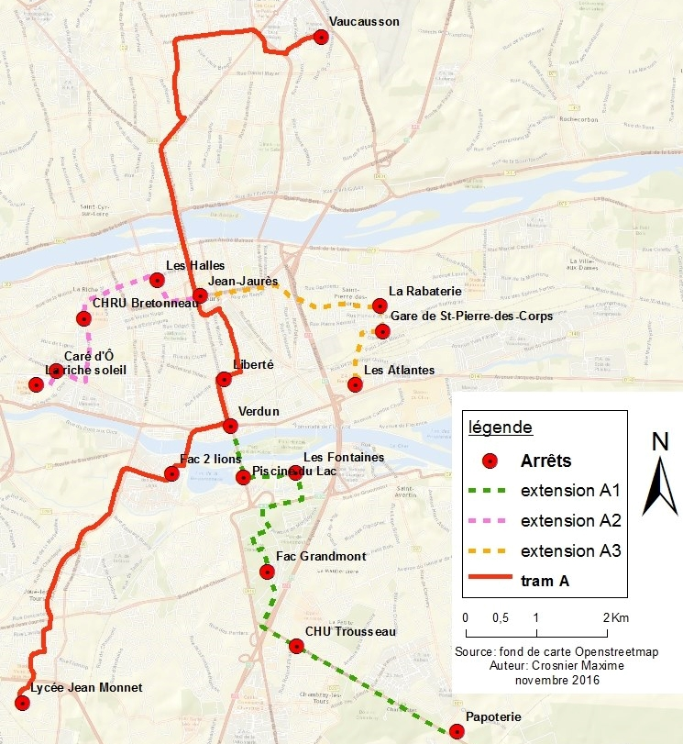
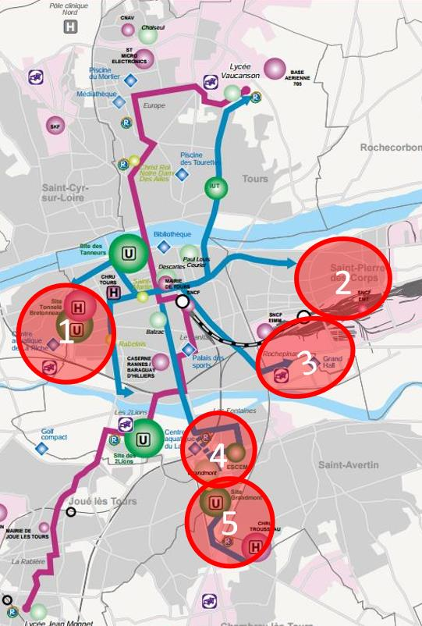
Tracé proposé
Modèle | Application | Tracé | Ouverture
Appui sur la carte du PDU
5 pôles générateurs ou attracteurs de flux non desservis
Pôle santé La Riche, La Rabaterie, Les Atlantes, Les Fontaines, Campus Grandmont
Objectif : connecter ces pôles au centre urbain de la ville de Tours
Liaison est-ouest entre La Riche et Saint-Pierre-des-Corps
Extension de la ligne actuelle à Verdun
Réseau de tramway réalisé
Carte du PDU de Tours (2013)
PFE
Crosnier Maxime - Benfadel Ali

Slide 9
Ouverture sur le second semestre
Modèle | Application | Tracé | Ouverture
Recherche de données
Application du modèle
Calage
Application du modèle calé sur le nouveau réseau
PFE
Crosnier Maxime - Benfadel Ali

Slide 10
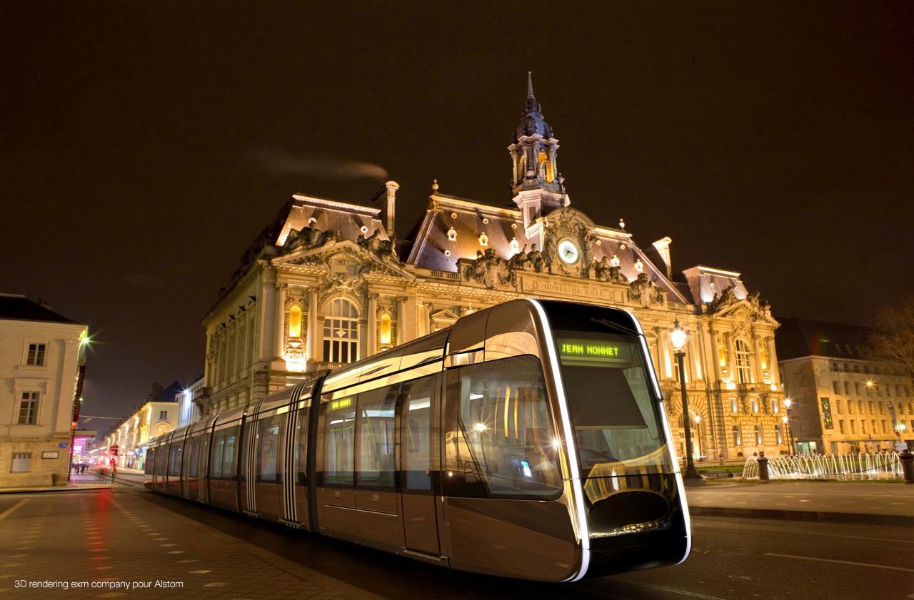
Merci de votre attention
Etude d’une 2nd ligne de tramway à Tours
Conception d’un modèle mathématique pour déterminer les flux
Benfadel Ali - Crosnier Maxime

